Slide 1
Implicitní postoje
17. 12. 2020

Slide 2
The mind is like an iceberg, it floats with one-seventh of it‘s bulk above water. – S. Freud

Slide 3
Implicitní postoje
Zabýváme se postoji a hodnoceními pod povrchem vědomí
Vědomé (explicitní) v. nevědomé (implicitní) postoje
Duální modely kognice
Explicitní
Verbalizované postoje a evaluace
Vědomé zpracování
Dotazník
Schopnost a ochota
Implicitní
Spontánní a automatické
Nemáme kontrolu
Žádná kognitivní zátěž
Nevědomé, rychlé a efektivní
Může ovlivnit vědomé postoje, úsudky a chování
Implicitní biasy (různé studie ale pozor na validitu..)

Slide 4
John Q. Public model (Taber and Lodge)
Politologická teorie implicitních postojů a automatických reakcí
Veškerá kognice: automatické/implicitní -> vědomé/explicitní
Koncepty v LTM
Všechny politické koncepty jsou afektivní = HOT cognition
Politické myšlení řízeno afektivní evaluací

Slide 5
JQP
Affect transfer
Afekt přenášíme na jiné objekty
Affect contagion
Vybavujeme si koncepty s kongruentním afektem

Slide 6
Měření postojů
Jsou explicitní postoje pozorovatelné?
Jak je měříme?
Jak potom měříme ty nepozorovatelné?
Přímo nebo nepřímo?
Měříme základní afektivní evaluace, neverbalizované
Reakční časy

Slide 7
Jak to funguje??
Na bázi již existujících afektivních asociací
Respondenta primujeme konceptem (PŘÍRODA)
Následuje pozitivní slovo (NÁDHERNÝ) nebo negativní slovo (STRAŠNÝ)
Pozitivní vztah k přírodě = rychlejší klasifikace slova nádherný jako pozitivního slova
Základní mechanismus nejčastějších nástrojů: IAT, AP, AMP

Slide 8
Affective Priming
Od 80s (R. Fazio)
Rychlost reakce v ms
Identifikace pozitivní nebo negativní konotace mezi dvěma koncepty
Zobrazujeme nejdřív koncept, který nás zajímá (PRIME)
Potom ukážeme cílové slov, které má r. hodnotit (TARGET) + nebo –

Slide 10
AP
M latency všech pozitivních slov - M latency pozitivního slova po daném primu
M latency všech negativních slov - M latency negativního slova po daném primu
Odečíst B) od A)

Slide 11
Implicit Association Test
Taky latence reakcí
Klasifikace dvou rozdílných objektů
Není podprahový
R. klasifikují slova, která vidí na monitoru (rozřazují je podle kategorií)
Vždy vidí pár slov (např Black a Bad, nebo White a good) v různých kombinacích
Rozřazování slov (asociovaných buď s černochy a bělochy nebo s good a bad)
Potom se prohodí ty dvojice slov (White a Bad, Black a Good)
Co nás zajímá?
Rychlost a správnost toho přiřazování slov k dvojicím
M reakční čas pro jeden pár slov (black a pozitivní) – M reakční čas pro druhý pár slov (white a pozitivní slova) / SD celkové průměrné latence
D-score

Slide 12
IAT
https://implicit.harvard.edu/implicit/

Slide 13
Affect Misattribution Procedure
Tentokrát ne čas ale proporce pozitivních a negativních hodnocení
R. napřimujeme konceptem, který nás zajímá (např fotkou politika)
Potom ho necháme hodnotí zcela neznámý objekt (čínské znaky)
Předpoklad = afekt asociovaný s primem se přenes na target
Celé vědomé, instrukce odrazuje od biasu

Slide 14
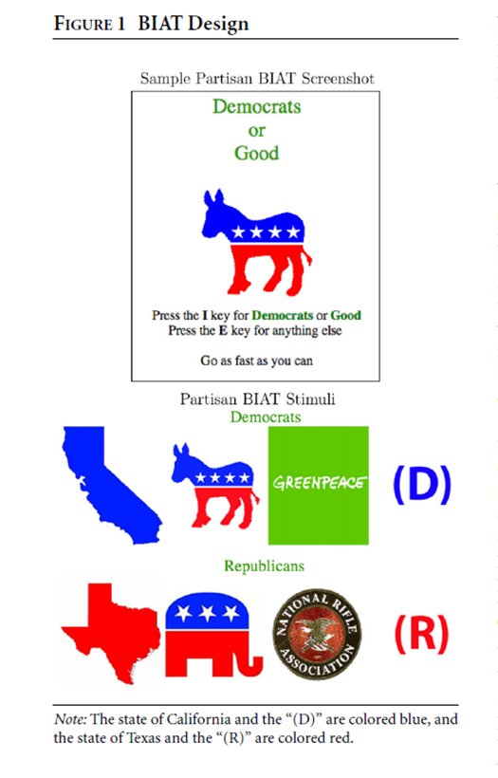
Příklad IAT
Iyengar a Westwood 2015
BIAT v dotazníku, n = 2000
BIAT pro African American/European American BIAT pro Democrat/ Republican

Slide 15
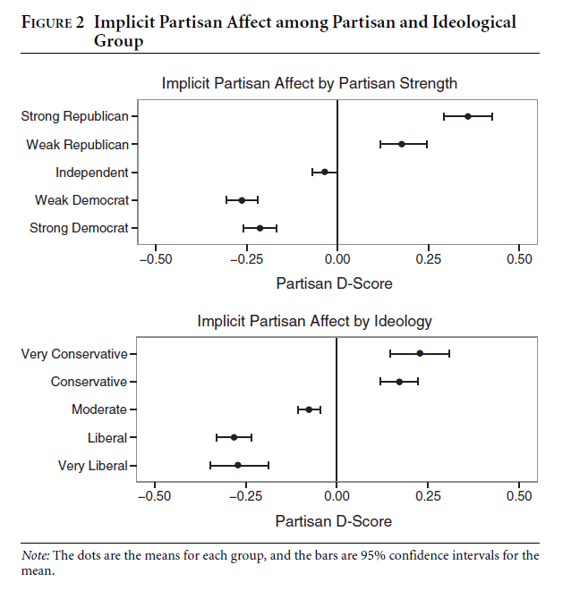
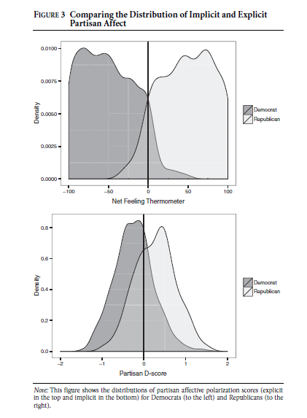

Slide 16
Kdy má cenu implicitní postoje používat?
V psychologii často nízké korelace i a e postojů
V politologii korelace u běžných témat silné (r = 0,7) (Nosek et al 2010)
Korelace implicitních postojů a chování??
R = 0,48
Ale pokud kontrolujeme explicitní postoje, r = 0,15 (Geeenwald et al. 2009)
Sociální žádoucnost, citlivá témata
Nerozhodnutí nebo indiferentní voliči!
Arcuri, Castelli, Galdi, Zogmaister (2008)
Arcuri a Gawronski (2008)

Slide 17
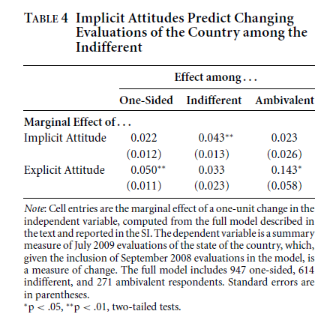
Indiferentní voliči
Kdo jsou indiferentní voliči? (Ryan 2017)
IAM a AMP
Implicitní postoje před volbami 2008, explicitní půl roku po volbách
Platí pouze pro indiferentní voliče
Ambivalencí a přesvědčení voliči – hodnocení založeno na explicitních postojích

